Slide 1
EUROPA.-LA VUELTA AL MUNDO EN 885 JARDINES.-ESPAÑA.-VITORIA.-III
Selección de textos y fotografías por
JOSE ELIAS BONELLS

Slide 2
Vitoria.-Palacio de Congresos.
La ciudad de Vitoria-Gasteiz es reconocida internacionalmente por la biodiversidad y la integración de espacios verdes en el tejido urbano. Dentro del proyecto de anillo verde interior los estudios Urbanarbolismo y Singulargreen junto a Urbaser y Zikotz hemos realizado esta fachada vegetal cuyo propósito es traer los ecosistemas de Álava al centro de la ciudad.
La fachada vegetal tiene una superficie total de 1492m2, de los cuales 1000m2 son jardín vertical del sistema f+p hidropónico y 492m2 son de plantas trepadoras que cubren los ventanales

Slide 3
. Para su plantación se han utilizado más de 33.000 plantas de diversas variedades autóctonas de la zona de Álava y el País Vasco.
El motivo principal por el que surgió el proyecto fue mejorar el consumo energético del Palacio de Congresos, el sistema de jardín vertical propuesto: “f+p preplant” añade una resistencia térmica de 2,644 m2.K/W. Esto supone un 270% más aislamiento sobre la fachada existente, con el consiguiente ahorro energético.
El diseño toma como referencia los ecosistemas que hay en el entorno de Vitoria-Gasteiz y los reproduce a lo largo del recorrido de la fachada.

Slide 4
De izquierda a derecha aparece la vegetación de los Humedales de Salburua, las parcelas agrícolas del campo de Álava, los ecosistemas de los cerros margosos y los hayedos de los montes de Vitoria.
En la base del jardín hemos situado un zócalo de acero corten retroiluminado donde figura una explicación de los ecosistemas que reproduce el jardín vertical y las especies vegetales que lo conforman. El 97% de las especies utilizadas en el jardín son autóctonas muchas de ellas endémicas de Álava.
Se trata del primer jardín vertical que reproduce ecosistemas autóctonos de la zona donde se ubica

Slide 5
La utilización de plantas autóctonas en el diseño ha sido uno de los principales retos del proyecto, muchas de las plantas del entorno de Vitoria están adaptadas a los periodos de sequía del clima de meseta y tienen dificultades para sobrevivir en entornos más húmedos como los sistemas convencionales de jardinería vertical.
Para este proyecto hemos rediseñado el sistema f+p optimizando la saturación del sustrato de manera que este tipo de plantas puedan desarrollarse perfectamente.

Slide 6
El sistema hidropónico utilizado para mantener este jardín confiere al sustrato las óptimas condiciones de nutrientes, pH, conductividad y humedad para este tipo de vegetación; todo el sistema está monitorizado mediante control remoto con el objetivo de ahorrar agua, energía y controlar el desarrollo de las plantas.
Iniciando el recorrido de la fachada vegetal de izquierda a derecha primero nos encontramos el Humedal vertical, la fachada vegetal reproduce el patrón formal de los humedales de Salburua (una zona de humedal en el entorno de la ciudad de Vitoria-Gasteiz). Las especies utilizadas son propias de los humedales de la zona: Scirpoides holoschoenus, Cyperus longus, Carex mairii, Juncus maritimus, Juncus acutus, Cirsium monspessulanun, Tetragonolobus maritimus, Lysimachia ephemerum…

Slide 7
En el centro de la fachada los perfiles de aluminio reproducen la estructura de las parcelas del campo de Álava, dentro de este espacio hemos destinado una zona para un Huerto Vertical donde se plantarán especies de huerta según la temporada, ahora es temporada de invierno y la huerta tiene plantados Berros y Lechugas.
En la zona norte de la fachada la estructura de los perfiles se vuelve más orgánica y se estructura a partir de un río, es el Bosque Vertical. Esta es la zona que reproduce los ecosistemas de los cerros y los montes de Vitoria. Algunas de las especies utilizadas son: Ribes alpinum, Sorbus aria, Crataegus monogyna, Prunus spinosa, Erica vagans, Genista occidentalis, Globularia nudicaulis, Teucrium pyrenaicum, Bromus erectus, Carex humilis… incluso se han plantado dos especies de árboles: Hayas “Fagus sylvática” y tejos “Taxus baccata”.

Slide 8
Los grandes ventanales quedarán cubiertos por enredaderas caducifolias que permiten el paso de la luz del sol en invierno y protegen el edificio del calor del verano, creando un edificio biológicamente ecoeficiente.
El zócalo de acero corten no solo aporta información didáctica sobre el jardín y los ecosistemas de la ciudad sino que también se convierte en un espacio para el descanso y la conversación, un banco dentro de un parque vertical.

Slide 9
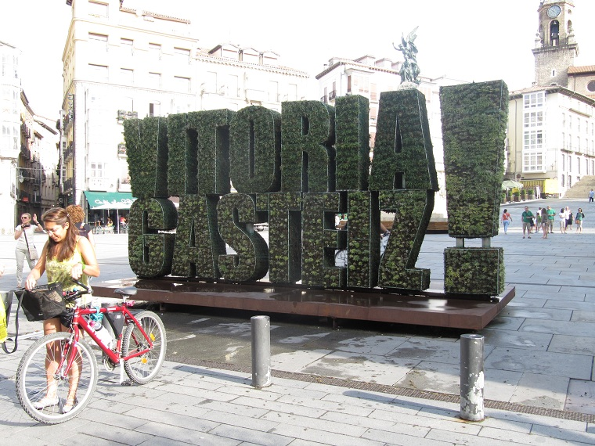

Slide 10
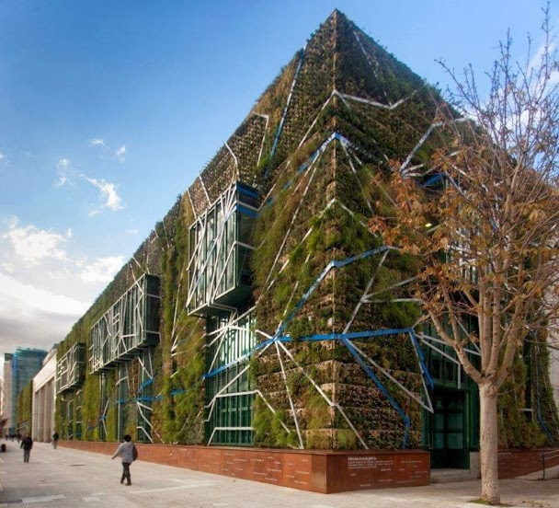
Notes:
Vitoria.-Palacio de Congresos.-

Slide 11
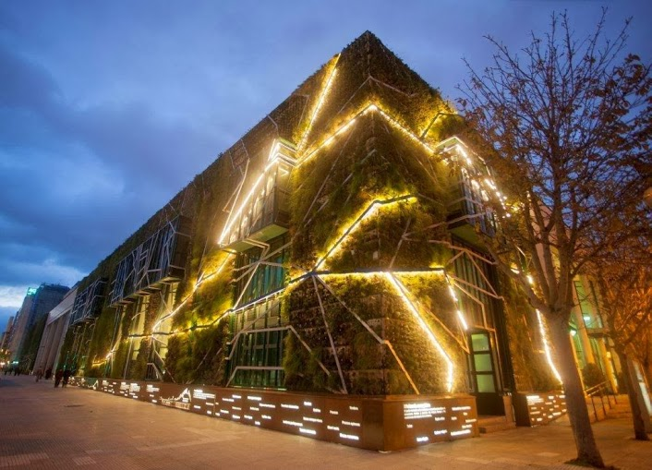
Notes:
Vitoria.-Palacio de Congresos.

Slide 12
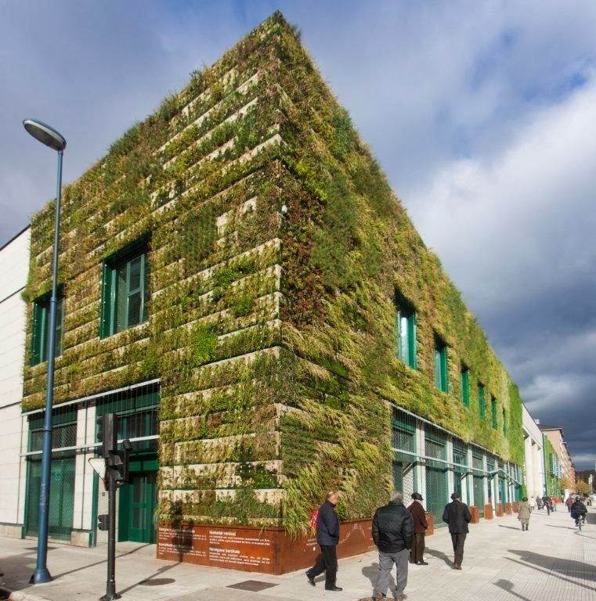
Notes:
Vitoria.-Palacio de Congresos.-

Slide 13

Notes:
Vitoria.-Palacio de Congresos.-Paneles

Slide 14
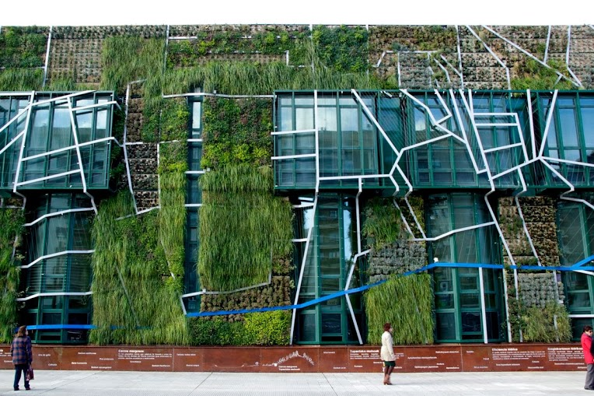
Notes:
Vitoria.-Palacio de Congresos.-w

Slide 15
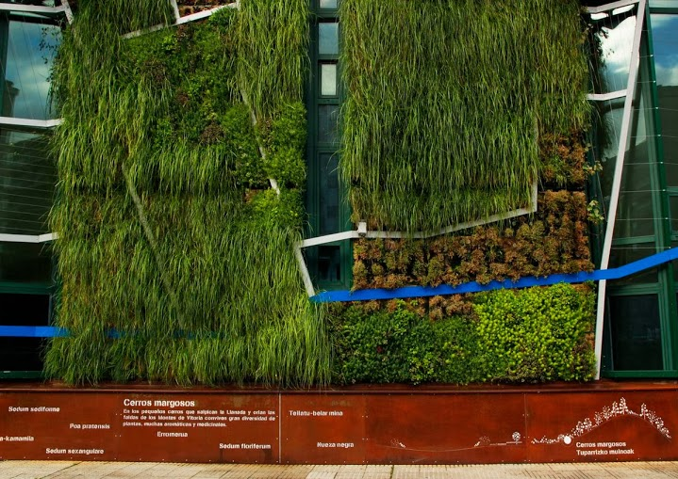
Notes:
Vitoria.-Palacio de Congresos.-w

Slide 16
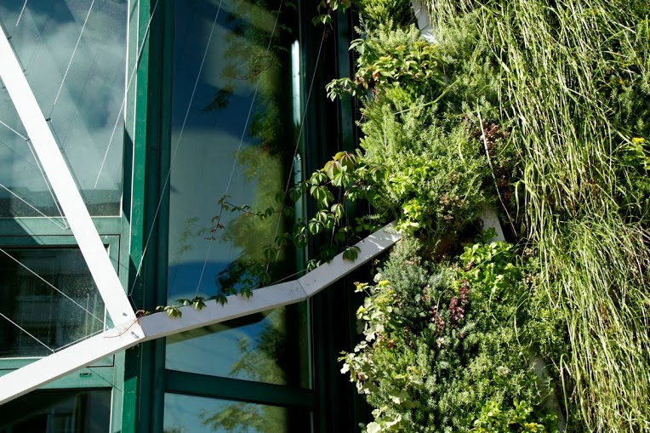
Notes:
Vitoria.-Palacio de Congresos.-w

Slide 17
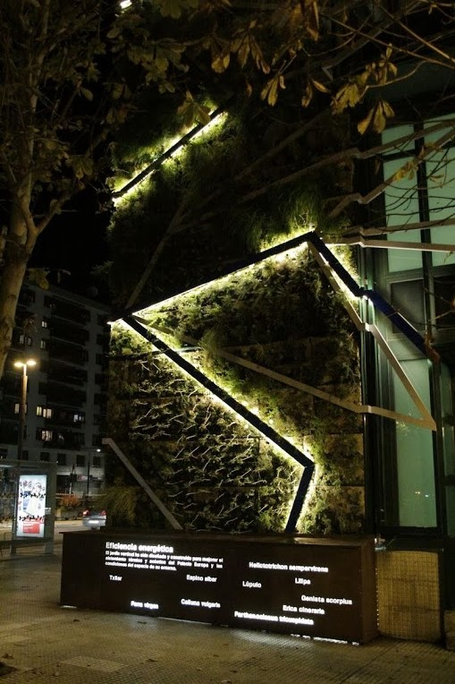
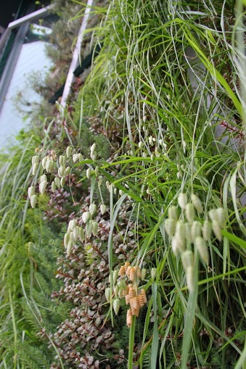
Notes:
Vitoria.-Palacio de Congresos.-w

Slide 18
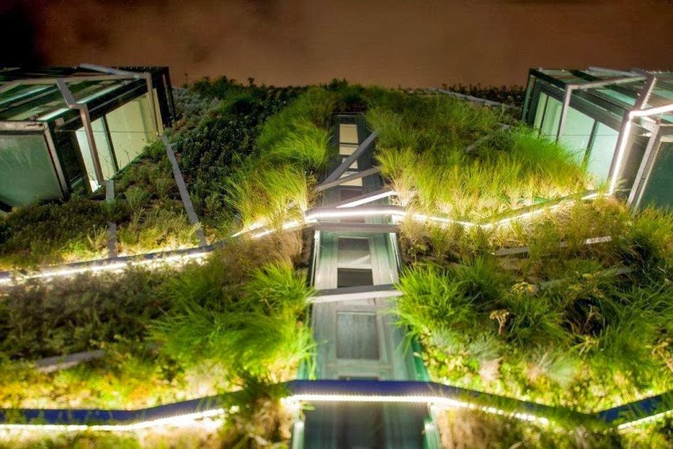
Notes:
Vitoria.-Palacio de Congresos.-w

Slide 19
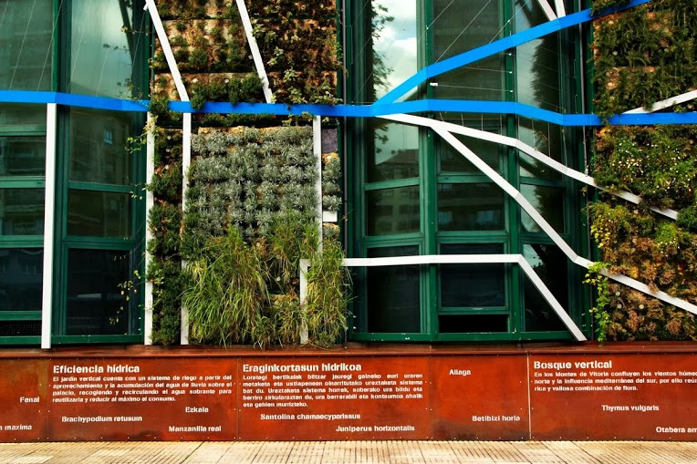
Notes:
Vitoria.-Palacio de Congresos.-w

Slide 20
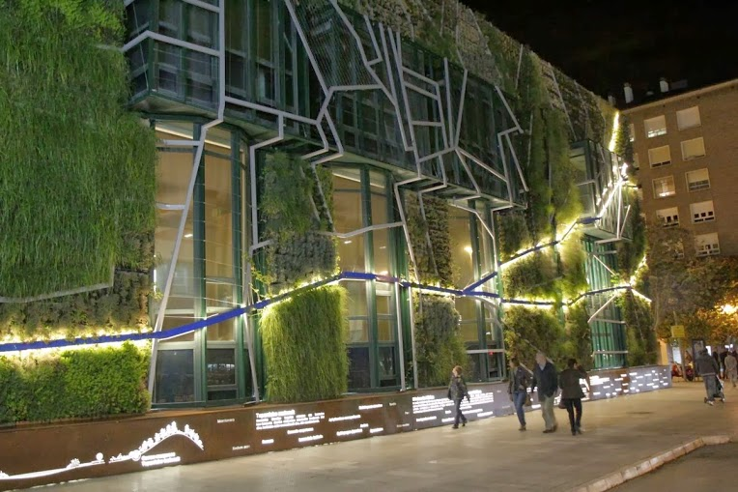
Notes:
Vitoria.-Palacio de Congresos.-w

Slide 21
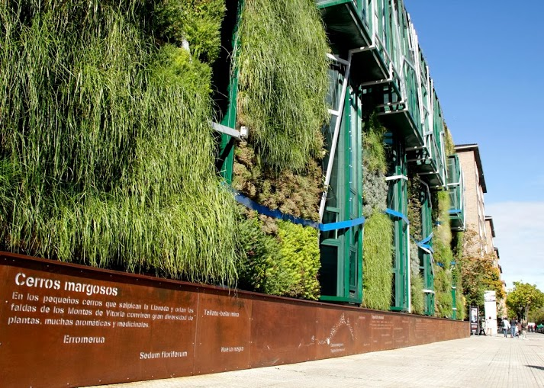
Notes:
Vitoria.-Palacio de Congresos.-w

Slide 22
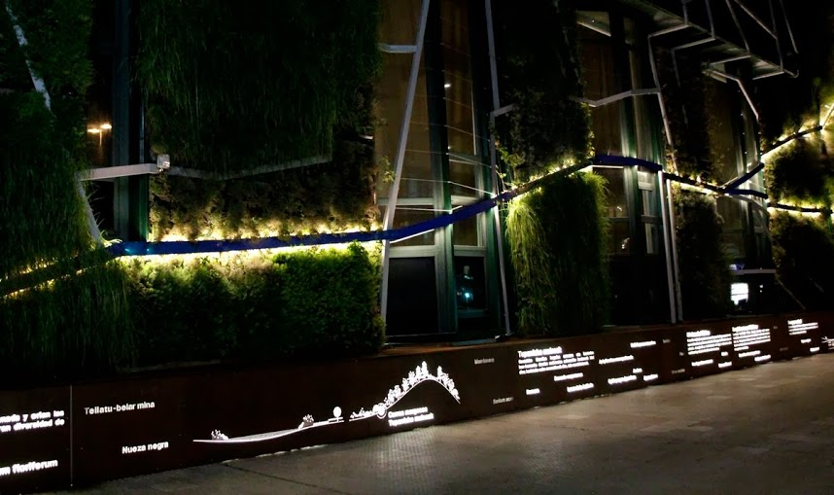
Notes:
Vitoria.-Palacio de Congresos.-w

Slide 23
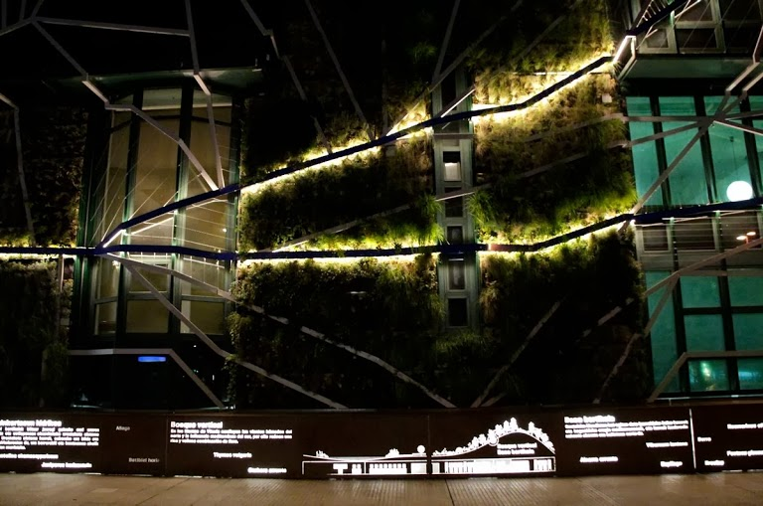
Notes:
Vitoria.-Palacio de Congresos.-

Slide 24
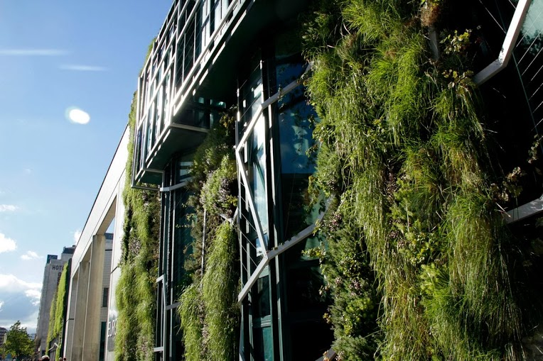
Notes:
Vitoria.-Palacio de Congresos.-

Slide 25
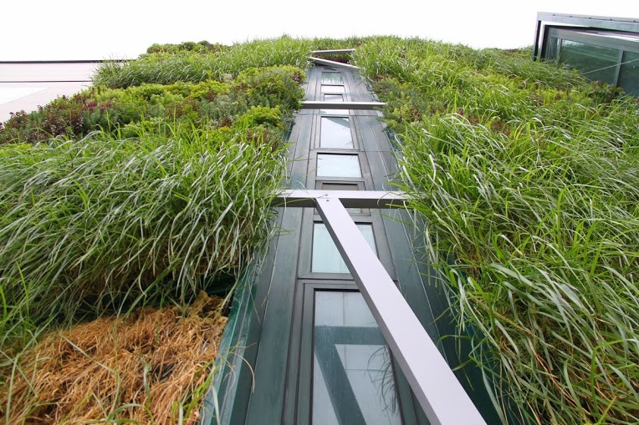
Notes:
Vitoria.-Palacio de Congresos.-

Slide 26
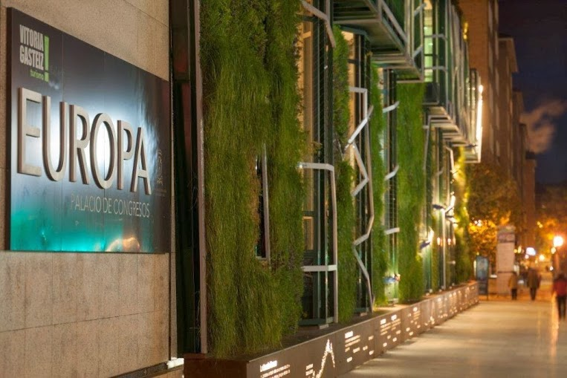
Notes:
Vitoria.-Palacio de Congresos.-

Slide 27
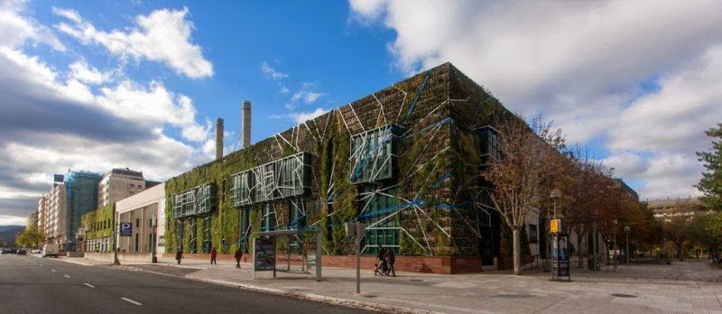
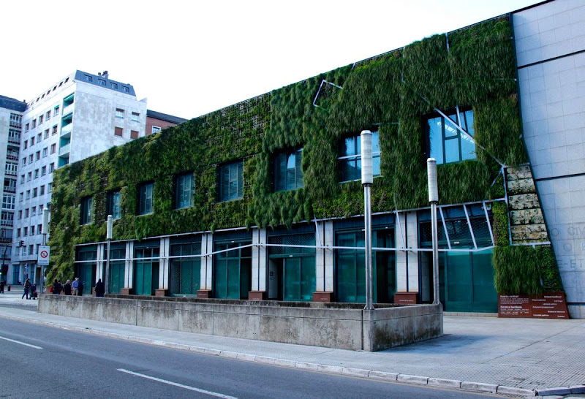
Notes:
Vitoria.-Palacio de Congresos.-

Slide 28
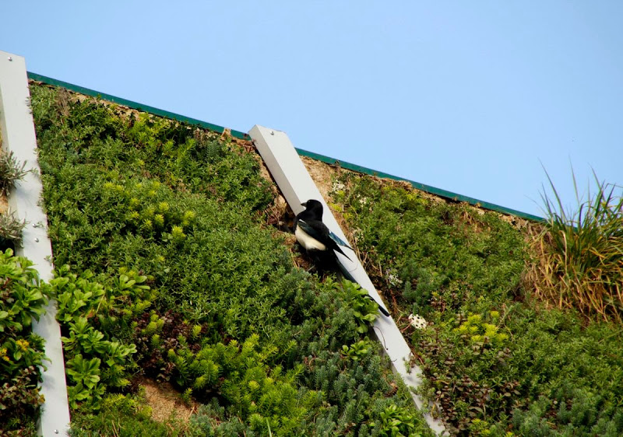
Notes:
Vitoria.-Palacio de Congresos.-

Slide 29
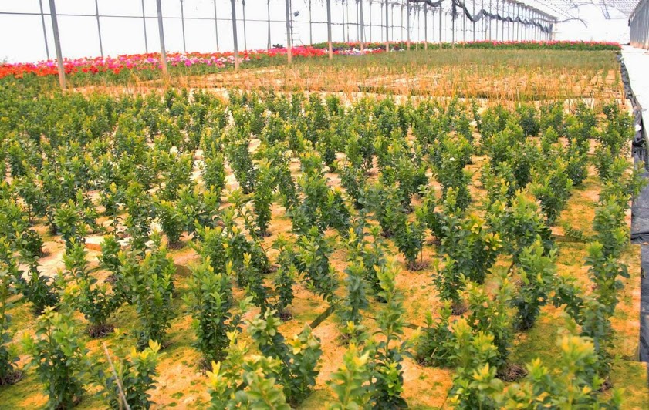
Notes:
Vitoria.-Palacio de Congresos.-Paneles em vivero

Slide 30
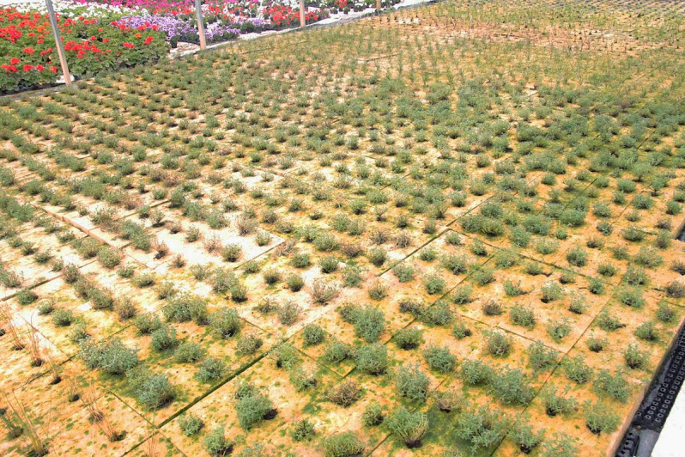
Notes:
Vitoria.-Palacio de Congresos.-Paneles

Slide 31
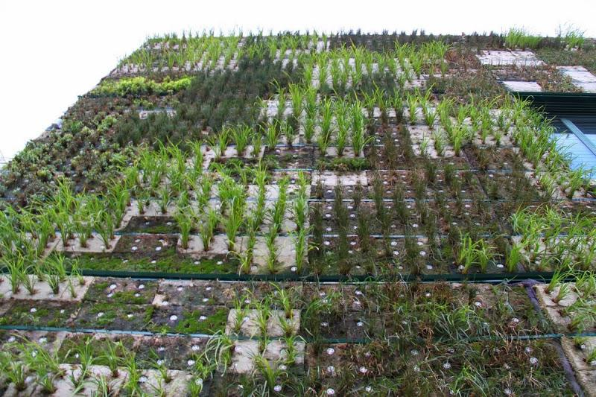
Notes:
Vitoria.-Palacio de Congresos.-Paneles colocados

Slide 32
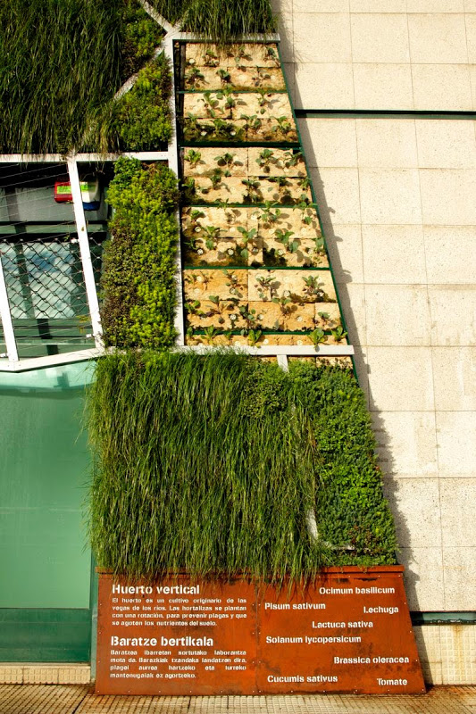
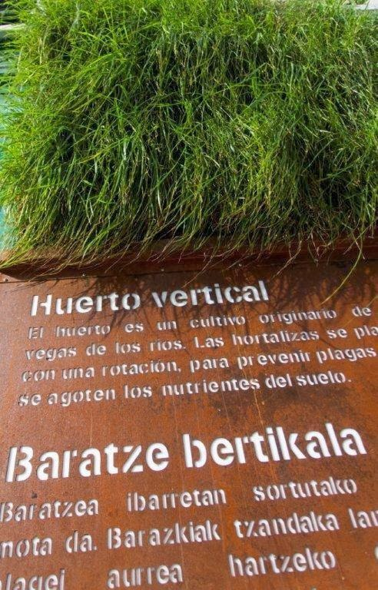
Notes:
Vitoria.-Palacio de Congresos.-Paneles

Slide 33
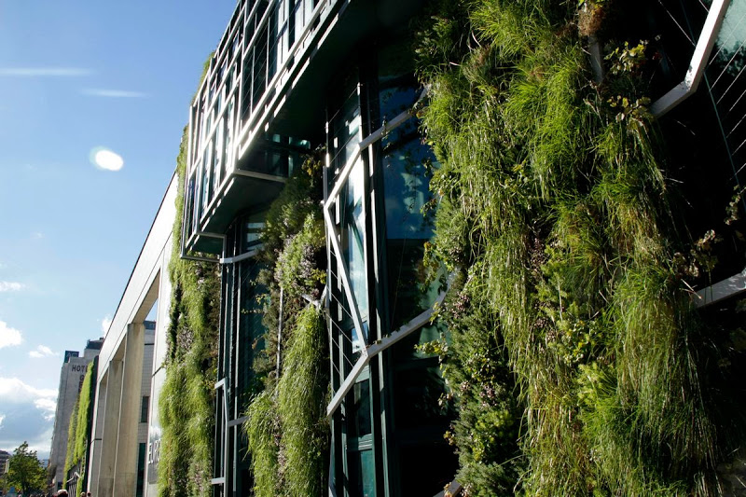
Notes:
Vitoria.-Palacio de Congresos.-Paneles

Slide 34

Notes:
Vitoria.-Palacio de Congresos.-Paneles

Slide 35
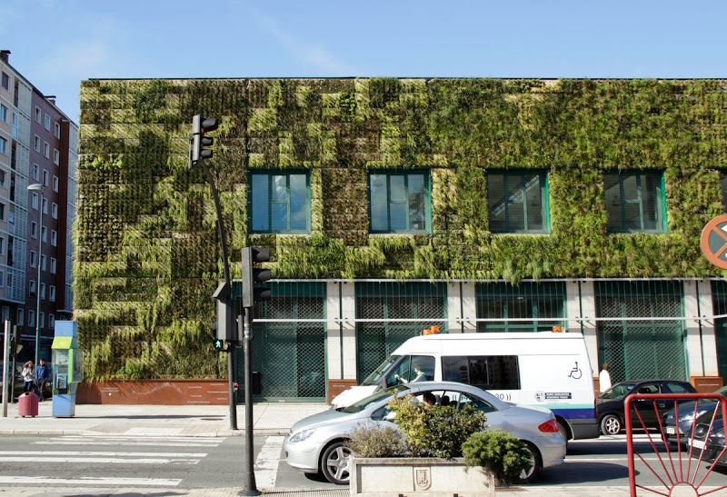
Notes:
Vitoria.-Palacio de Congresos.-Paneles

Slide 36
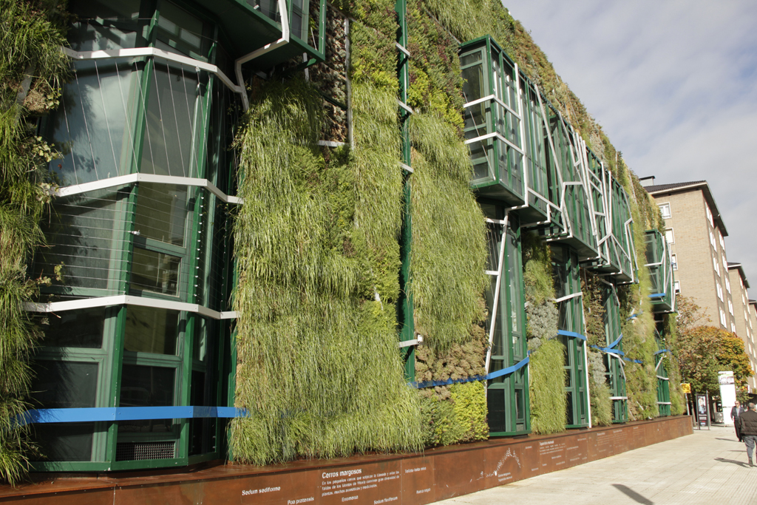
Notes:
Vitoria.-Palacio de Congresos.-Fachada

Slide 37
Vitoria.-Parque María de Maeztu.
El parque María de Maeztu Garden es un jardín en País Vasco, España, situado entre Arechavaleta y Plaza de España, y también está cerca de Plaza de la Virgen Blanca.
El Parque María de Maeztu está cerca de Vitoria-Gasteiz Railway Station, Museo de Bellas Artes y Teatro Principal de Vitoria, en el centro de la ciudad.

Slide 38
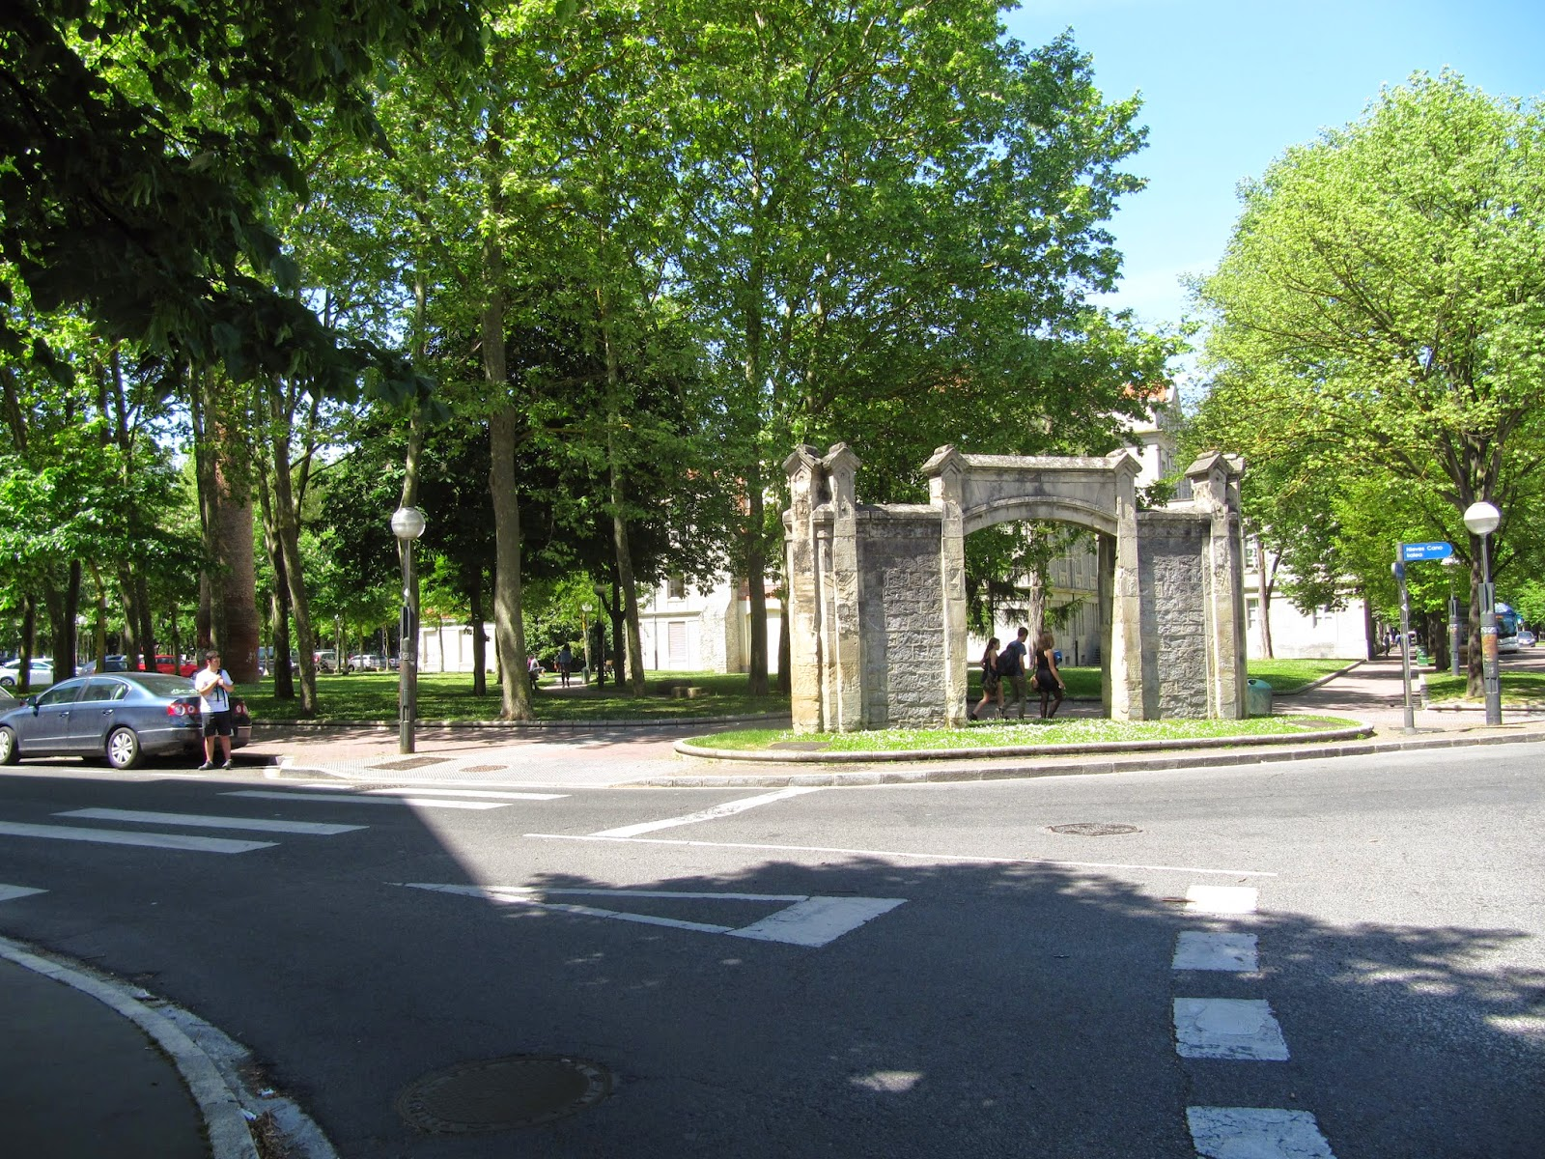
Notes:
Vitoria.-Parque María de Maeztu.

Slide 39
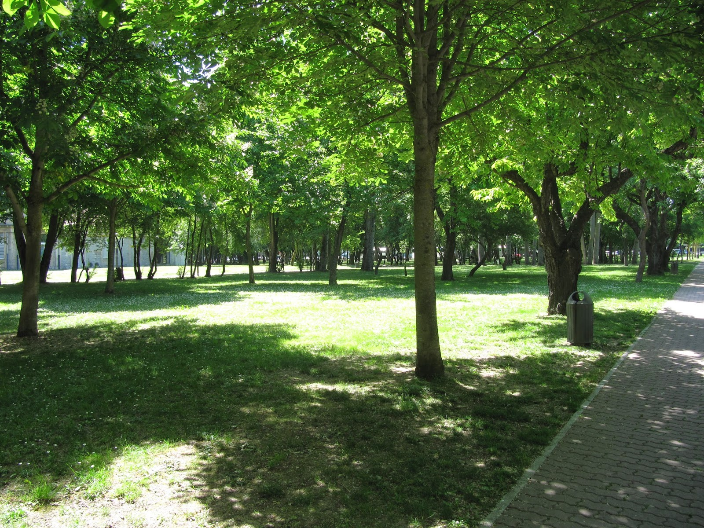
Notes:
Vitoria.-Parque María de Maeztu

Slide 40
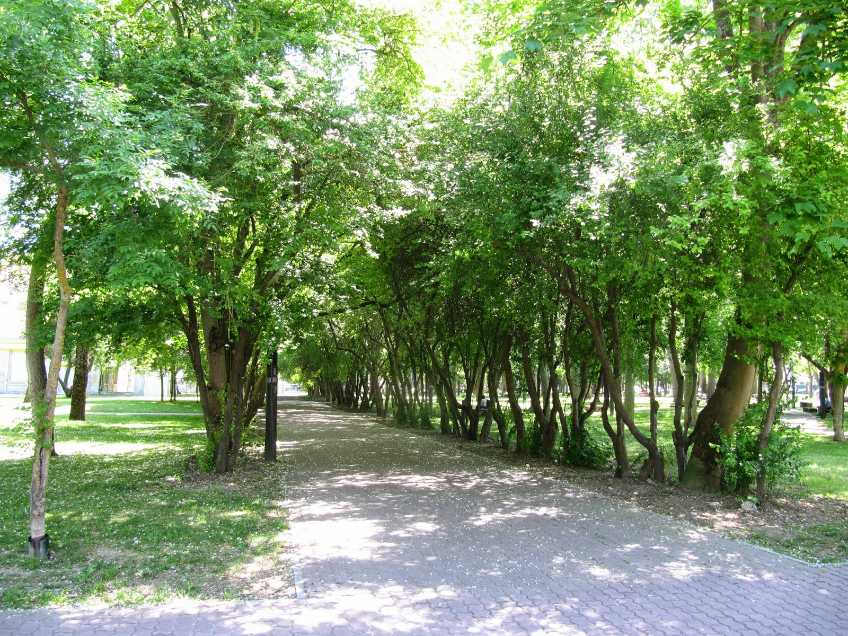
Notes:
Vitoria.-Parque María de Maeztu

Slide 41
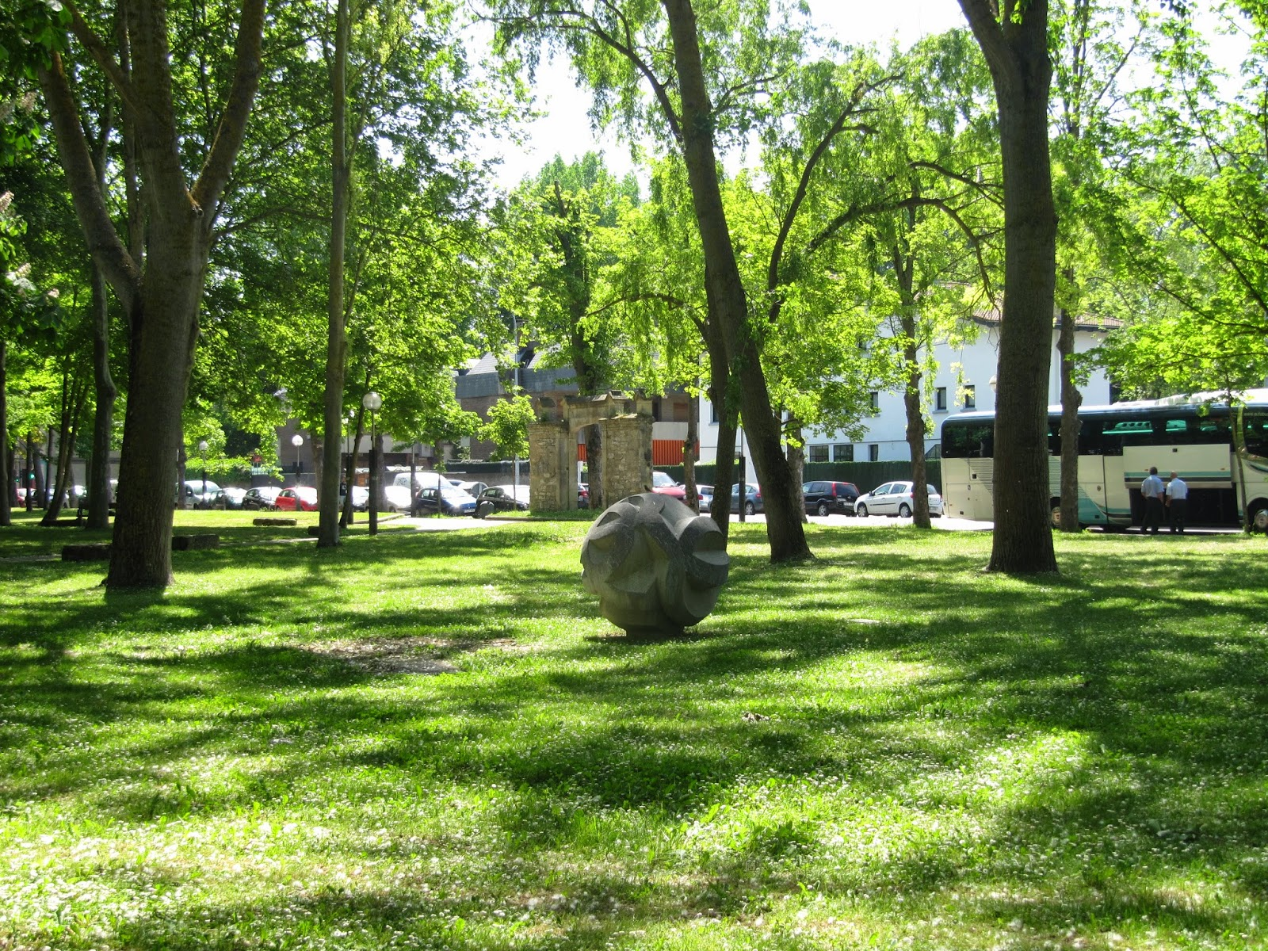
Notes:
Vitoria.-Parque María de Maeztu

Slide 42
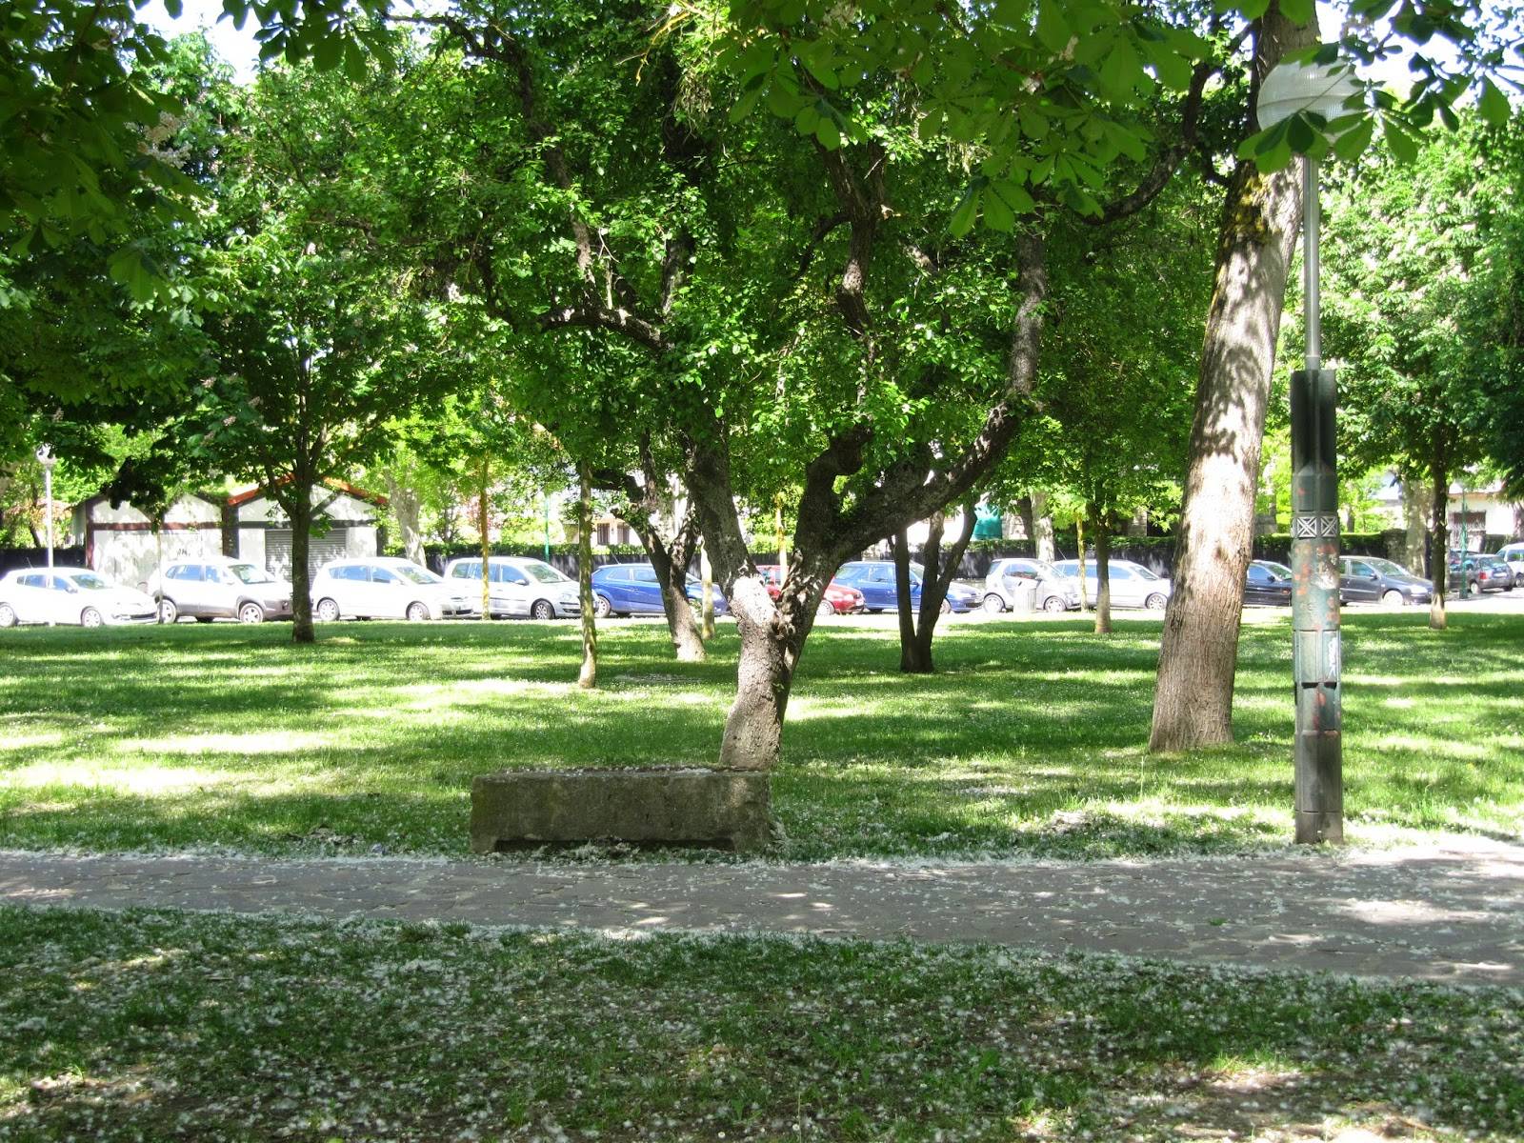
Notes:
Vitoria.-Parque María de Maeztu

Slide 43
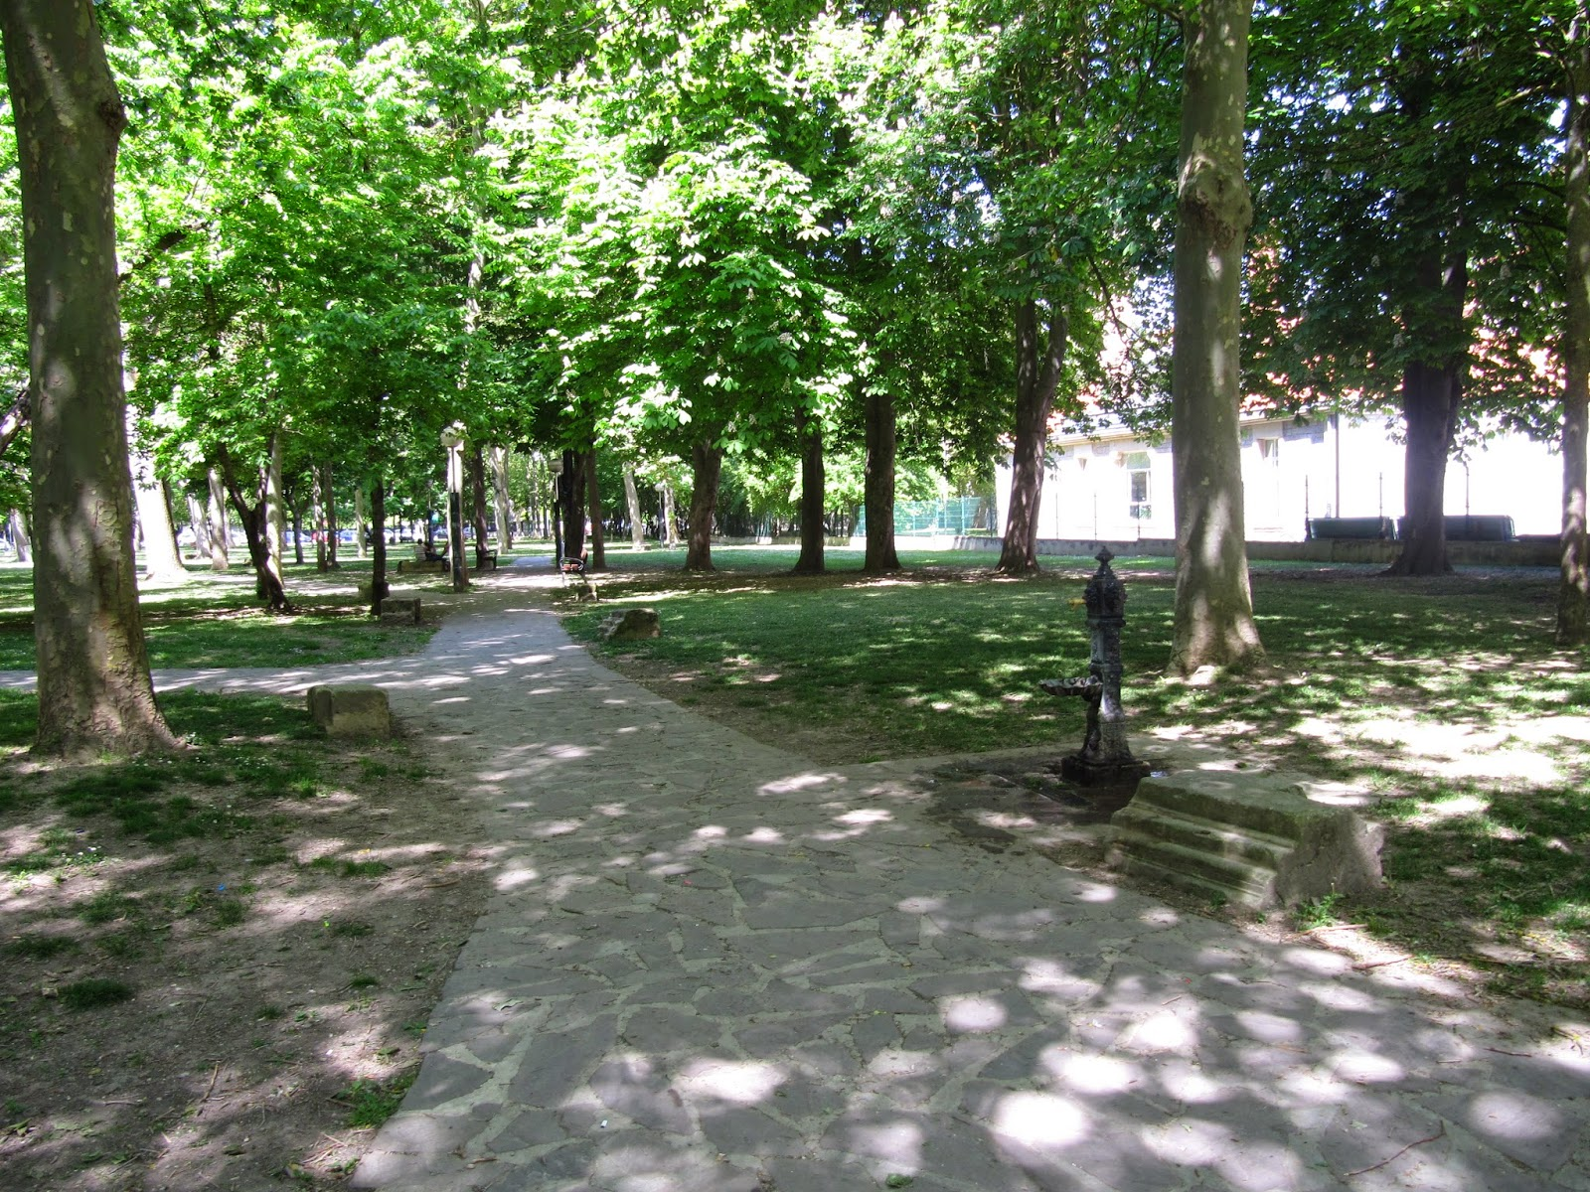
Notes:
Vitoria.-Parque María de Maeztu

Slide 44
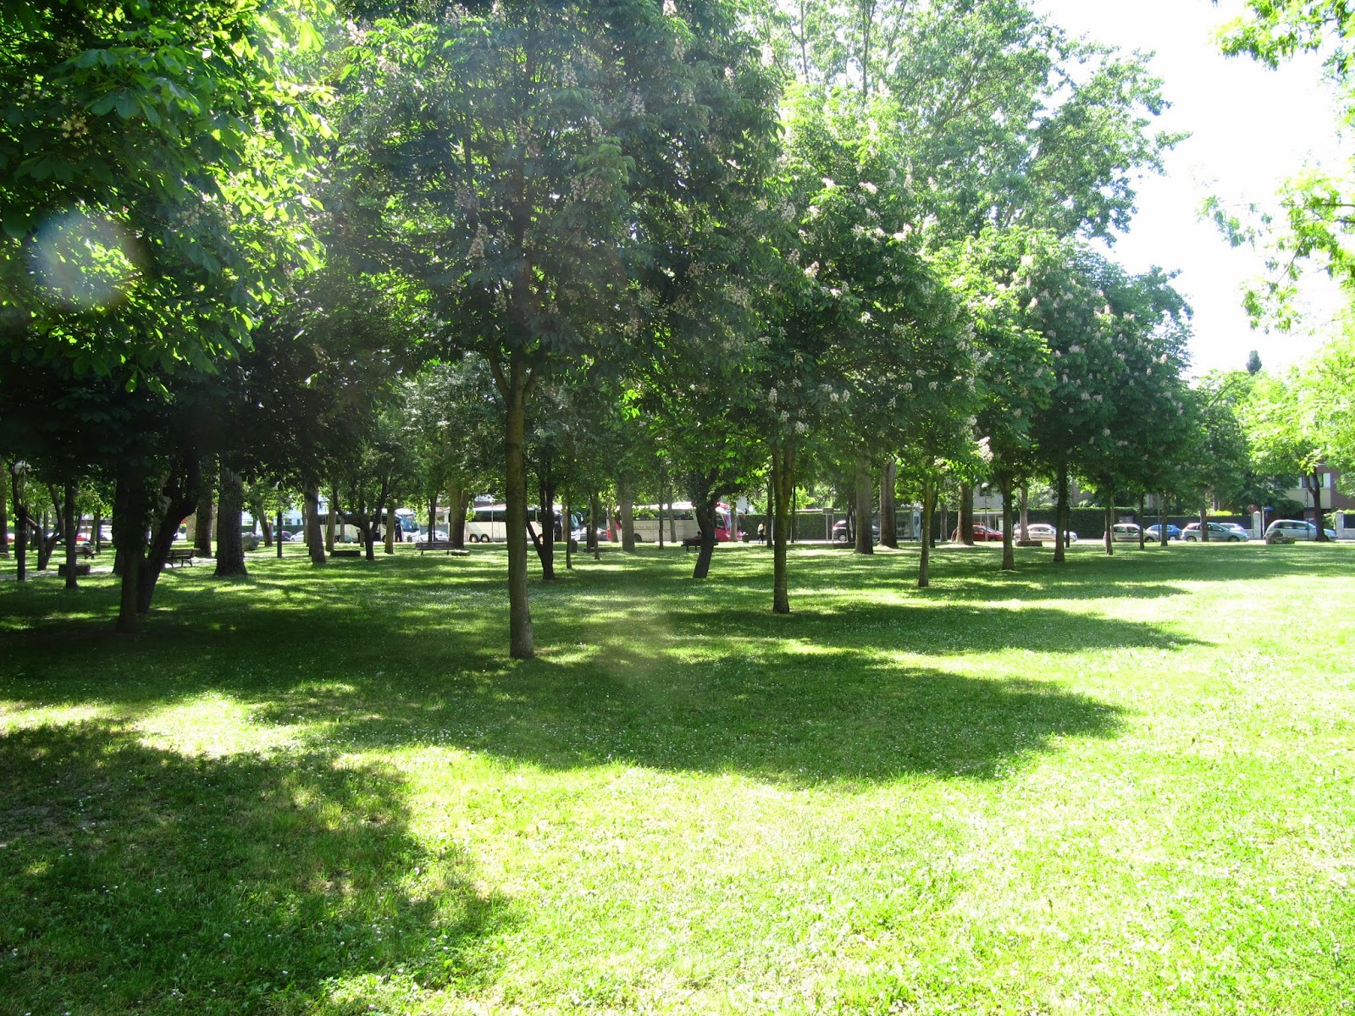
Notes:
Vitoria.-Parque María de Maeztu

Slide 45
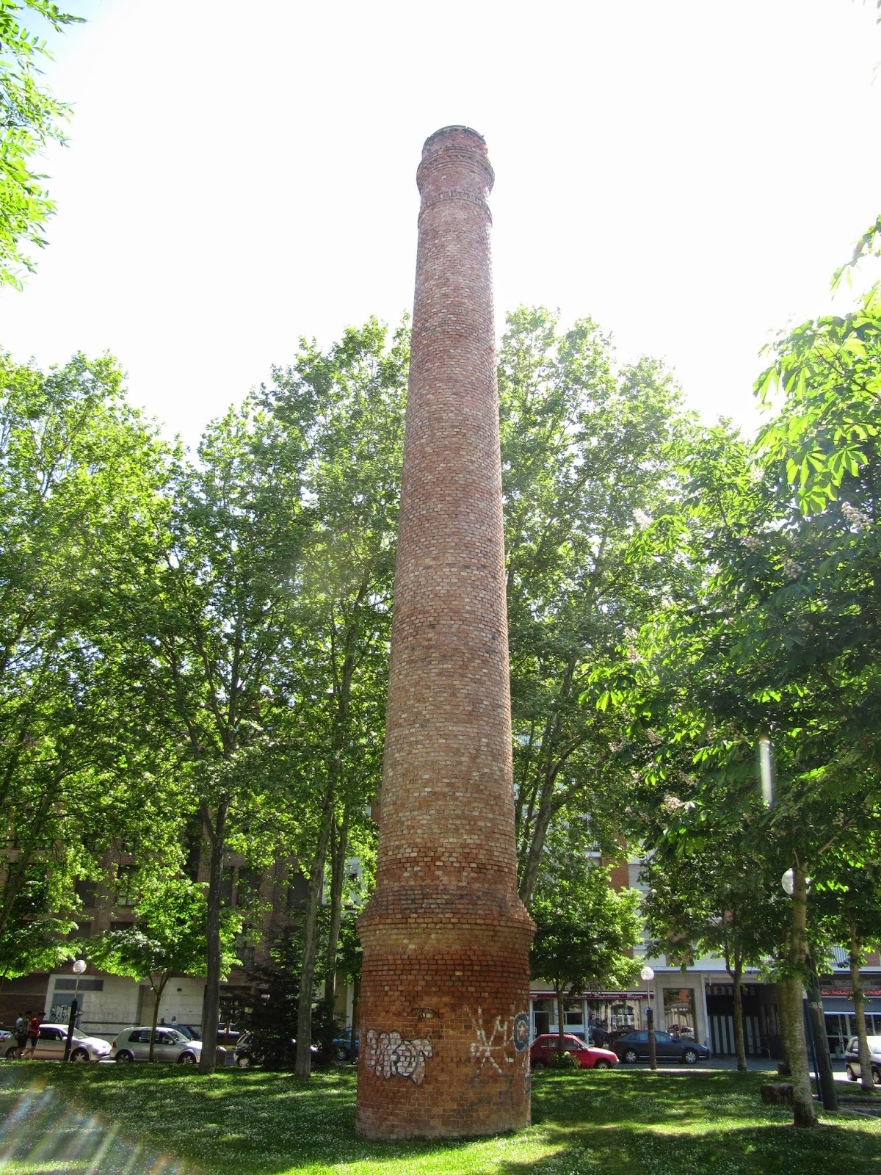
Notes:
Vitoria.-Parque María de Maeztu

Slide 46
Vitoria.-Parque Ariaga.
Arriaga es el parque urbano más grande con y está al norte de Vitoria-Gasteiz. Rodea la ermita juradera de San Juan de Arriaga. En su laguna los niños pequeños disfrutan echando pan a los patos.
Sembrado de caminos para andar a pie o en bicicleta.
Es otro de los parques que la ciudad ha ido ganando al campo en su crecimiento.
Cuenta con una buena masa de viejos árboles.

Slide 47
Dispone de pistas polideportivas, espacios de juegos, laguna y cascada, bar y merendero.
Bajo o frente a él, estará la futura estación intermodal de Vitoria-Gasteiz.
El Centro Cívico Arriaga y su polideportivo están muy cerquita de él.
Este parque es el de mayor extensión de los que tiene Vitoria - Gasteiz. Tiene 19 hectáreas de superficie.
Contiene más de 100 especies de árboles.
Fue inaugurado el 4 de agosto de 1979

Slide 48
Ermita juradera de San Juan de Arriaga. En este lugar se reunían los nobles alaveses encuadrados en la llamada Cofradía de Arriaga y elegían libremente a su señor. En este lugar, allá por 1332 los nobles alaveses hicieron la Voluntaria Entrega al rey Alfonso XI de Castilla. Este rincón, con su ermita, fue el embrión de todo el parque.
A partir de aquí fue creado el parque de San Juan de Arriaga.
Antiguamente junto a la ermita, pasaba un camino entre fincas de labor, que unía los campos de Lakua con el pueblo de Arriaga.

Slide 49
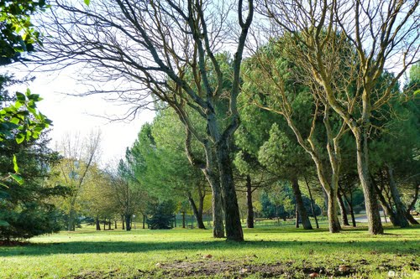
Notes:
Vitoria.-Parque Arriaga.

Slide 50
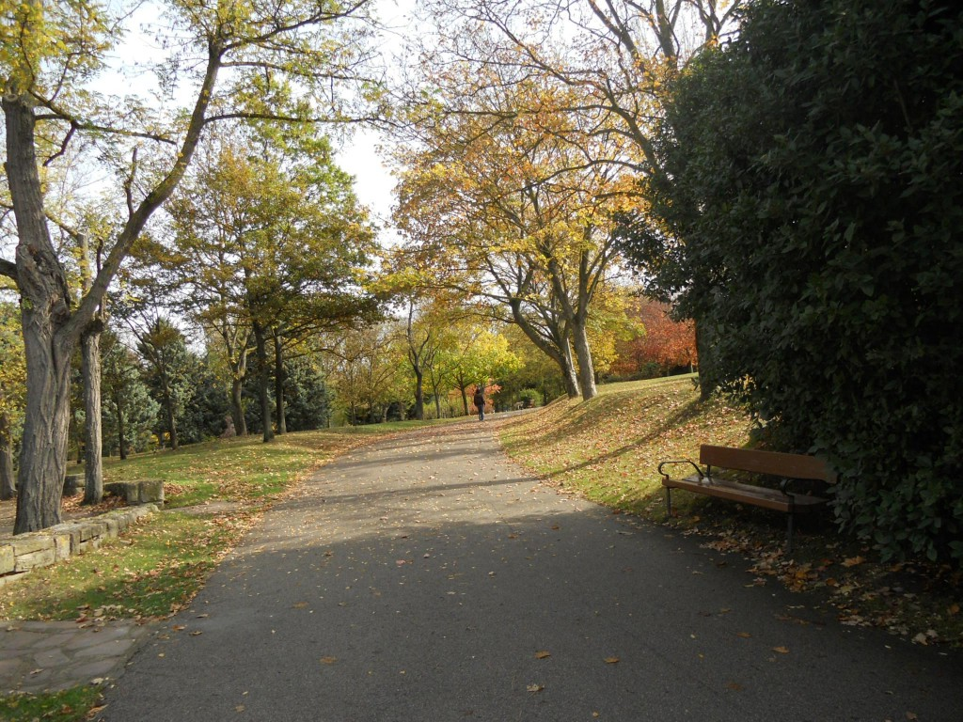
Notes:
Vitoria.-Parque Arriaga.

Slide 51
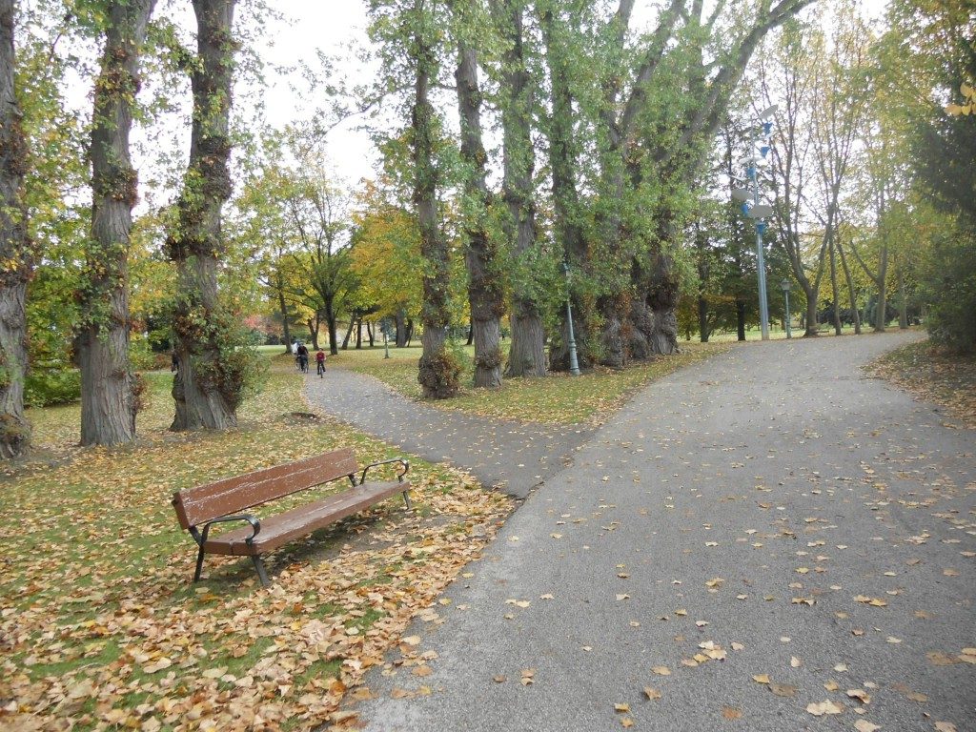
Notes:
Vitoria.-Parque Arriaga.

Slide 52
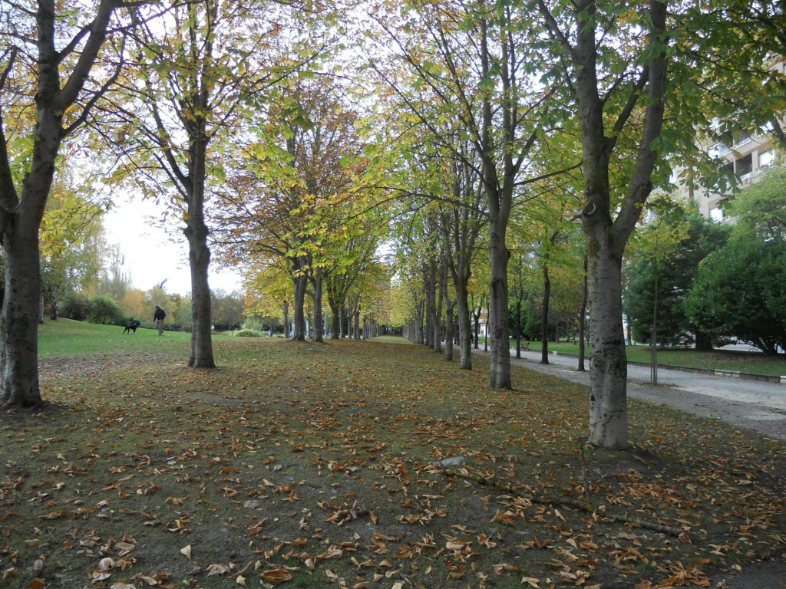
Notes:
Vitoria.-Parque Arriaga.

Slide 53
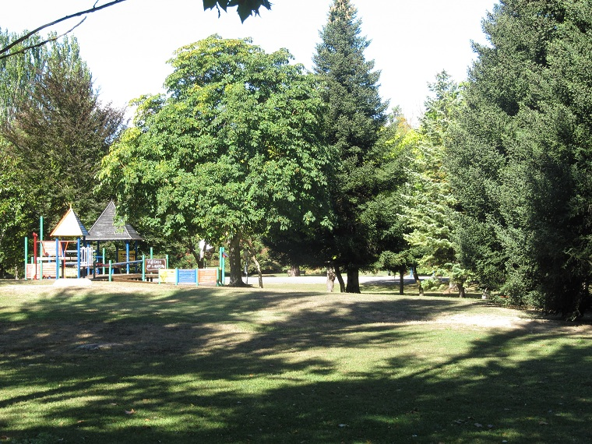
Notes:
Vitoria.-Parque Arriaga.

Slide 54
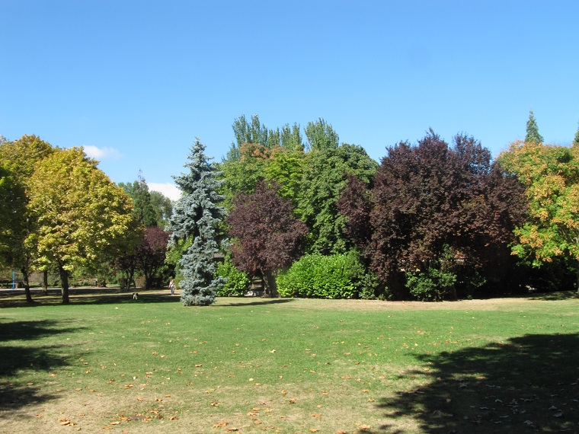
Notes:
Vitoria.-Parque Arriaga.

Slide 55
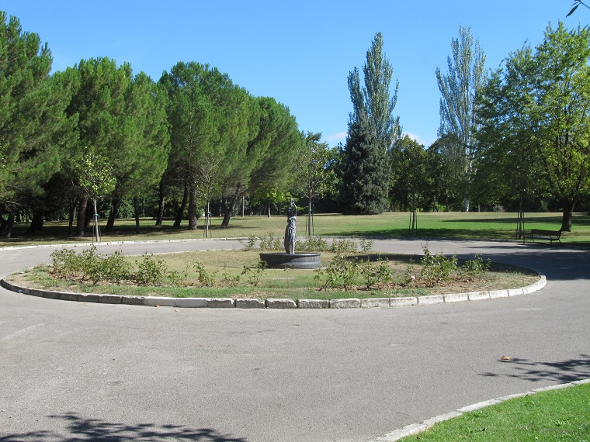
Notes:
Vitoria.-Parque Arriaga.

Slide 56
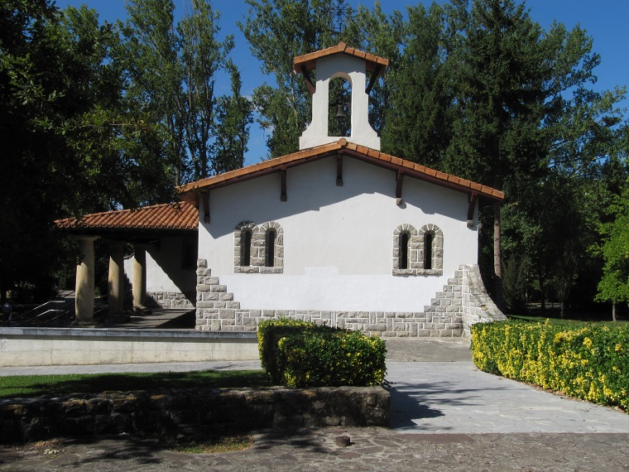
Notes:
Vitoria.-Parque Arriaga.Ermita

Slide 57
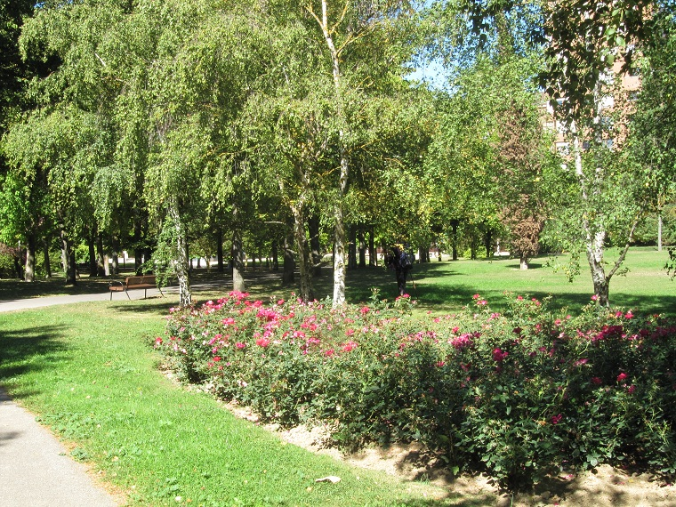
Notes:
Vitoria.-Parque Arriaga.

Slide 58
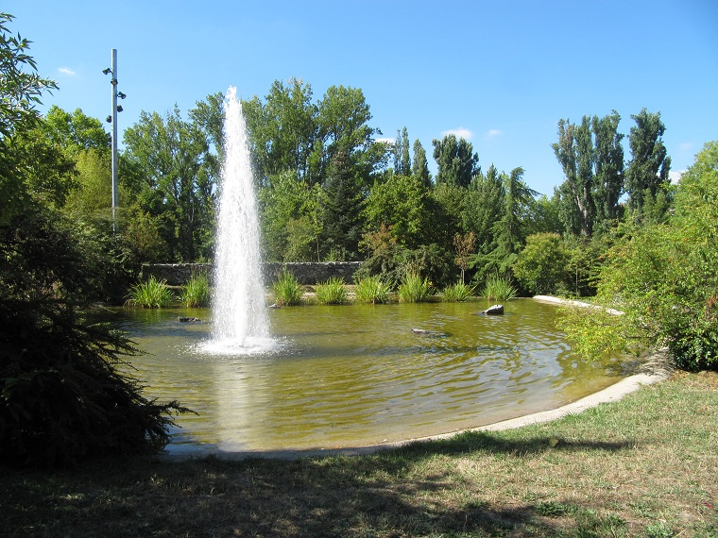
Notes:
Vitoria.-Parque Arriaga.

Slide 59
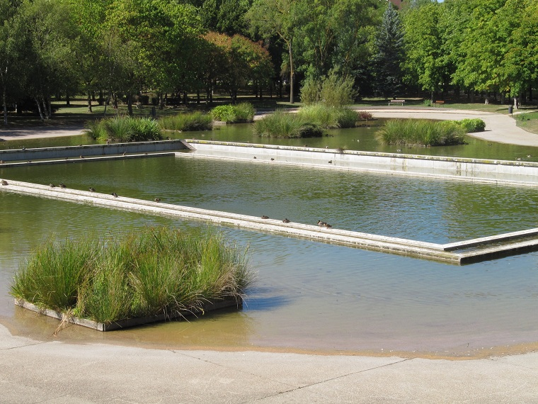
Notes:
Vitoria.-Parque Arriaga.

Slide 60
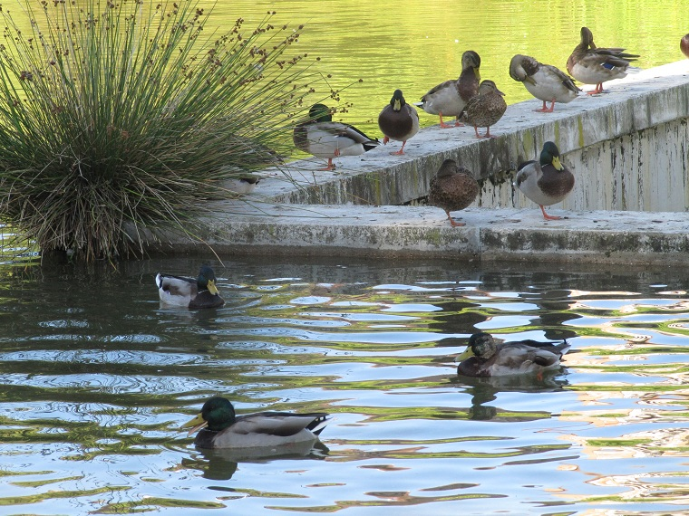
Notes:
Vitoria.-Parque Arriaga.

Slide 61
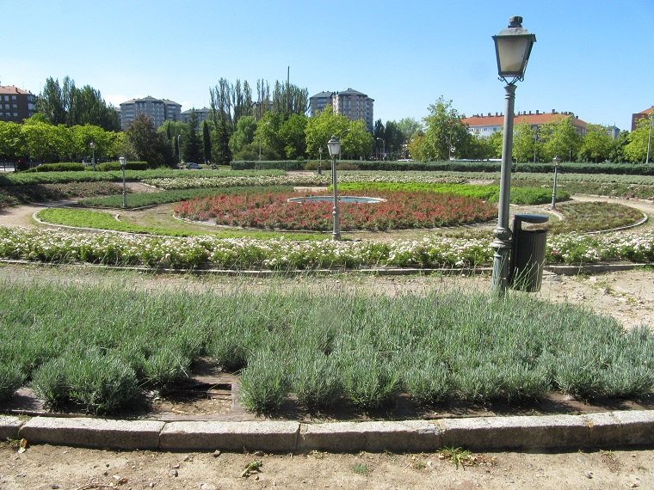
Notes:
Vitoria.-Parque Arriaga..-Glorieta circular

Slide 62

Notes:
Vitoria.-Parque Arriaga.

Slide 63

Notes:
Vitoria.-Parque Arriaga.

Slide 64

Notes:
Vitoria.-Parque Arriaga.

Slide 65
Vitoria-Parque Arana
El parque de Arana es uno de los parques más antiguos de la Ciudad. Antiguamente se le conocía como Campa de Arana. Aunque actualmente está rodeado de casas y carreteras, en otros tiempos era más bien eso, una campa a las afueras de Vitoria junto al alto de Santa Lucía, circundado por piezas de labor y el río Errekatxiki.
El parque de Arana en la actualidad, es más reducido en tamaño que las antiguas campas de Arana.

Slide 66
Zona ajardinada y de estancia en el parque de Arana. En tiempos remotos en las campas de Arana se establecían por unos días carromatos de zíngaros haciendo una parada en su continuo viajar.
Zona polideportiva. De niños, cuando no existían estas canchas de juego, jugábamos en las campas de Arana al fútbol, y lo hacíamos entre árboles.
El parque de Arana actual tiene zonas verdes, arboledas y paseos que lo recorren

Slide 67

Notes:
Vitoria-Parque Arana

Slide 68

Notes:
Vitoria-Parque Arana

Slide 69

Notes:
Vitoria-Parque Arana

Slide 70

Notes:
Vitoria-Parque Arana

Slide 71


Slide 72

Notes:
Vitoria.-Parque de Arana .-k

Slide 73

Notes:
Vitoria.-Parque de Arana .-k

Slide 74

Notes:
Vitoria.-Parque de Arana .-k

Slide 75
Vitoria Gasteiz.-Parque del Prado
El parque del Prado ya era conocido en el siglo XII, como campo de El Prado, teniendo una mayor extensión. Hasta el siglo XIX fue utilizado como dehesa para el ganado. En 1931 se cerró con una bancada de piedra que lo circunvala.
Contiene 21 especies de árboles. Es uno de los lugares de asueto preferidos de los vitorianos/as. En él se celebran distintas actividades a lo largo del año.
Zona de juegos infantiles en el Prado. En otro tiempo en esta zona estaba una plataforma, desde la que las orquestinas tocaban en las verbenas de las fiestas.

Slide 76
El parque del Prado está atravesado por varios paseos que lo hacen transitable en invierno. El Prado era uno de los lugares donde se jugaba al fútbol.
El circuito para atletas que circunvala el parque del Prado. Este es uno de los sitios favoritos para entrenar, de Martín Fiz , el vitoriano campeón de Europa de Maratón, Helsinki 1994 y del mundo 1997 en Gotemburgo.

Slide 77

Notes:
Vitoria Gasteiz.-Parque del Prado

Slide 78


Slide 79

Notes:
Vitoria-Parque del Prado.

Slide 80

Notes:
Vitoria-Parque del Prado.

Slide 81

Notes:
Vitoria-Parque del Prado.

Slide 82

Notes:
Vitoria-Parque del Prado.Cafeteria

Slide 83

Notes:
Vitoria-Parque del Prado.

Slide 84

Notes:
Vitoria-Parque del Prado.-h

Slide 85

Notes:
Vitoria-Parque del Prado.-h

Slide 86

Notes:
Vitoria-Parque del Prado.-h

Slide 87

Notes:
Vitoria-Parque del Prado.-h

Slide 88

Notes:
Vitoria-Parque del Prado.-h

Slide 89

Notes:
Vitoria-Parque del Prado.-h

Slide 90

Notes:
Vitoria-Parque del Prado.-h

Slide 91
Vitoria-Parque Jurimendi.
El parque de Judimendi (significa monte de los judíos), está situado sobre lo que fue el cementerio de los judíos vitorianos. También ha sido conocido este lugar como "El Polvorín", debido a la existencia en otros tiempos de un almacén de explosivos. Al ser expulsados los judíos el 27 de junio de 1492, el pueblo de Vitoria se comprometió a respetarlo y no construir sobre él, ni roturarlo, todo lo más usarlo para pastos. Durante siglos así fue, hasta que el 27 de junio de 1952, siendo alcalde de Vitoria, Gonzalo de Lacalle, el Consistorio israelita de Bayona liberó a Vitoria de ese compromiso.

Slide 92
A pesar de ello Vitoria siguió respetándolo, hasta que hace pocos años, se ha construido un gran aparcamiento subterráneo y reorganizado los jardines superiores.
Existe un monumento en recuerdo de la comunidad judía de Vitoria. Su autora es la artista israelí Yael Artsi.
El Parque posee una cafetería.

Slide 93

Notes:
Vitoria-Parque Jurimendi.

Slide 94

Notes:
Vitoria-Parque Jurimendi.

Slide 95

Notes:
Vitoria-Parque Jurimendi.

Slide 96

Notes:
Vitoria-Parque Jurimendi..-k

Slide 97

Notes:
Vitoria-Parque Jurimendi..-k

Slide 98

Notes:
Vitoria-Parque Jurimendi..-k

Slide 99

Notes:
Vitoria-Parque Jurimendi..-escultura 'Convivencia', de Yaël Artsi

Slide 100

Notes:
Vitoria-Parque Jurimendi. escultura 'Convivencia', de Yaël Artsi

Slide 101

Notes:
Vitoria-Parque Jurimendi..-escultura 'Convivencia', de Yaël Artsi

Slide 102
Notes:
Vitoria.-Parque de Judimendi, escultura 'Convivencia', de Yaël Artsi

Slide 103

Notes:
Vitoria.-Parque de Judimendi,

Slide 104
Notes:
Vitoria.-Parque de Judimendi,

Slide 105
Notes:
Vitoria.-Parque de Judimendi,

Slide 106

Notes:
Vitoria-Parque Jurimendi.

